Slide 1
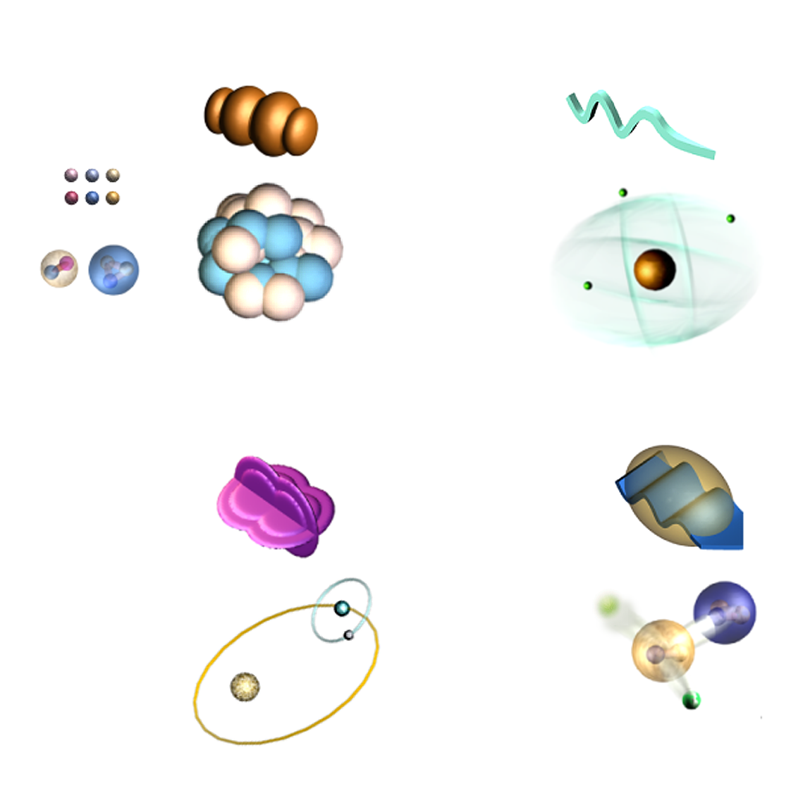
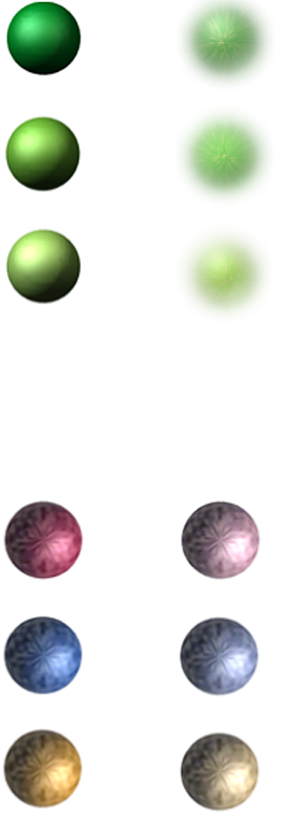
Partículas fundamentales
Leptones
Fuerte
Electromagnetica
Carga eléctrica
Gluones (8)
Fotón
Tau
-1
0
Tau
Neutrino
Muon
-1
0
Muon
Neutrino
Quarks
Atomos
Electron
-1
0
Electron
Luz
Neutrino
Mesones
Química
Bariones
Núcleos
Electrónica
Quarks
Gravitacional
Débil
Carga eléctrica
Bosones
Bottom
Graviton ?
-1/3
2/3
Top
(W,Z)
Strange
-1/3
2/3
Charm
Down
Up
Sisteme solar
Desintegración n
-1/3
2/3
Galaxias
Radioactividad beta
Agujeros negros
Interacciones de los neutrinos
cada quark:
R
,
B
,
G
3 colores
Fusión en el sol
Grupo de Física Experimental de Altas Energías, U. Oviedo

Slide 2
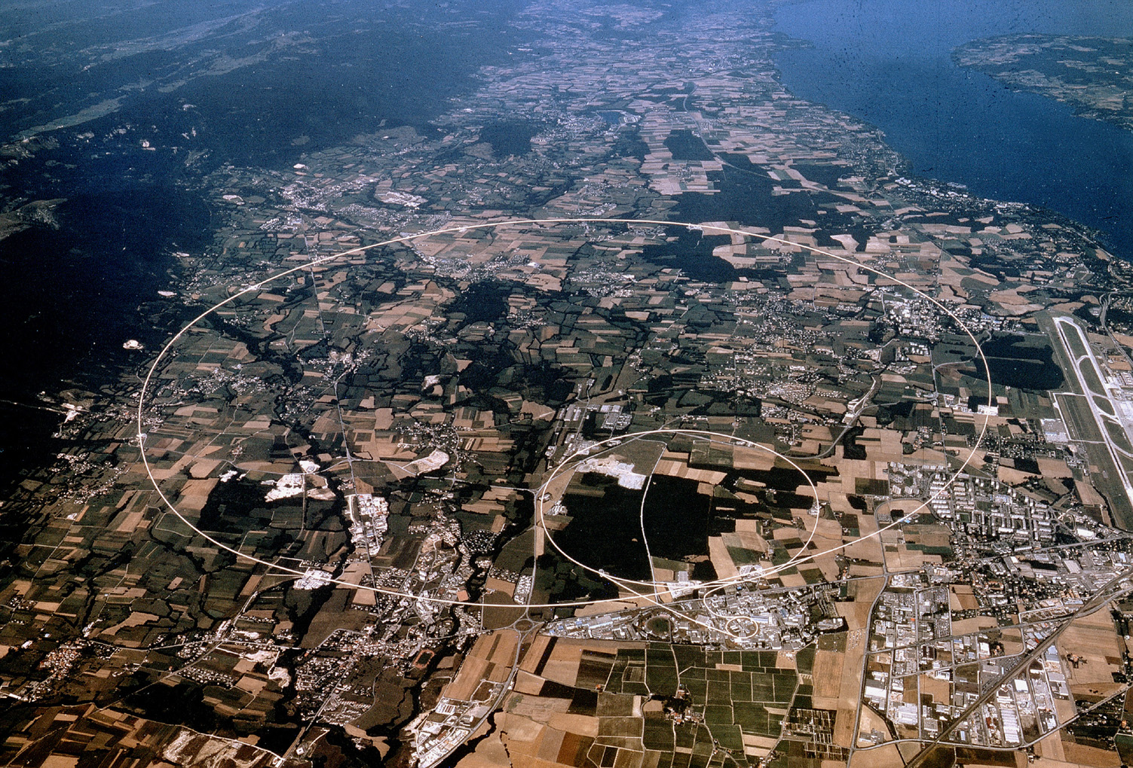
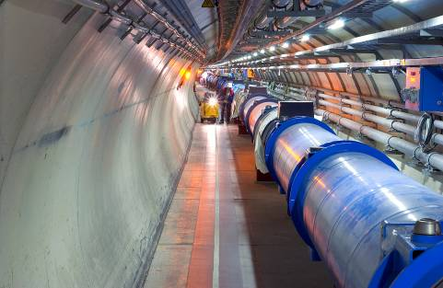



El Gran Colisionador de Hadrones (LHC)
Lago Leman
Montes del Jura
LHC
Aeropuerto
CERN
El LHC es un colisionador circular protón-protón de 27 Km construido en el CERN, cerca de Ginebra

Slide 3
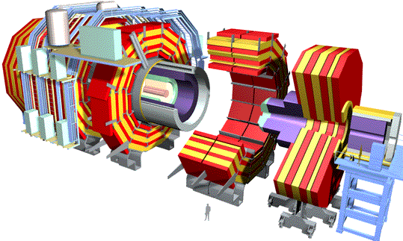
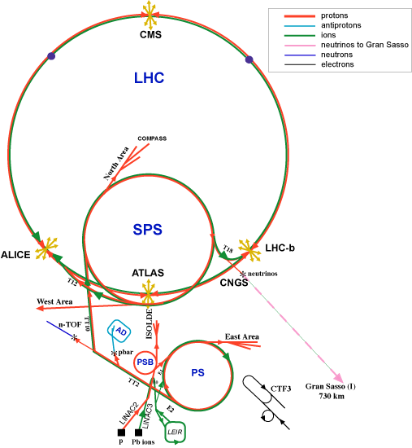
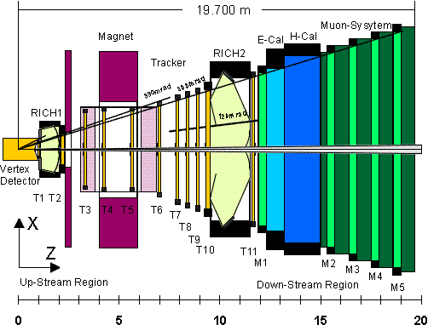
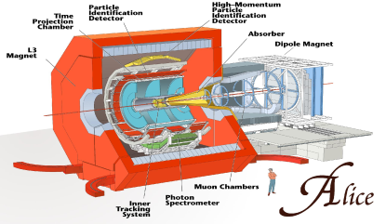
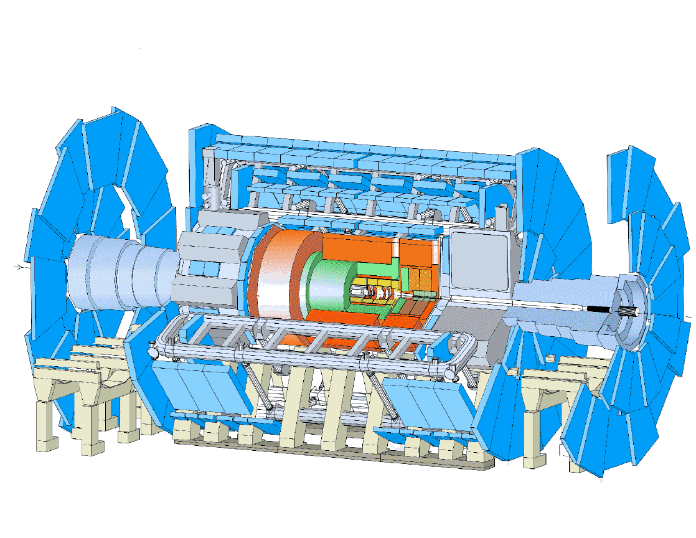
LHC: Large Hadron Collider
El complejo de aceleradores del CERN se usa para alcanzar la energía de colisión
El campo magnético lo producen 1232 imanes dipolares superconductores
Además hay cientos de imanes focalizadores y correctores a lo largo del anillo.
Hay 4 detectores operando en el LHC:
2 de propósito general: ATLAS y CMS
1 especializado en física de iones pesados: ALICE
1 especializado en física del quark b: LHCb

Slide 4

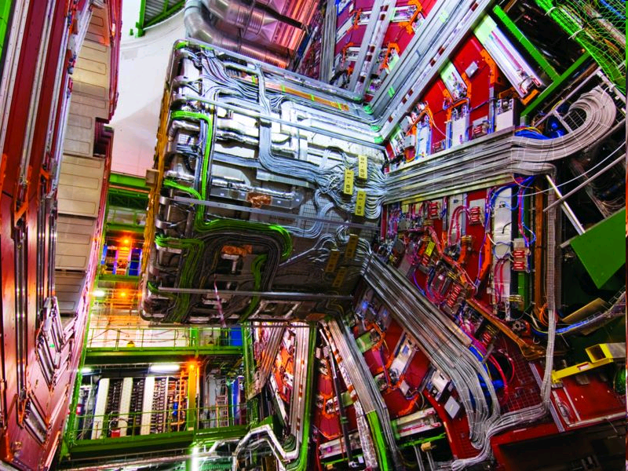
CMS: Compact Muon Solenoid
CMS es un detector de propósito general
Muy compacto y relativamente pequeño
Énfasis en la detección de muones
Un solenoide de alto campo magnético (4T)
Componentes principales:
Un sistema central de tracking de alta calidad: Píxeles y tiras (strips) de silicio
Un calorímetro electromagnético de alta resolución: cristales de PbWO₄
Un calorímetro hadrónico hermético: Cu + centelladores
Un solenoide superconductor de 4 Tesla (+ retorno del imán)
Un espectrómetro de muones de alta eficiencia

Slide 5
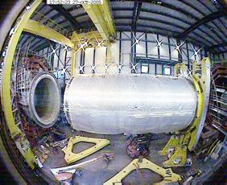
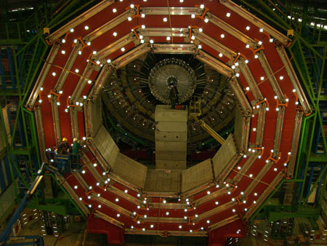
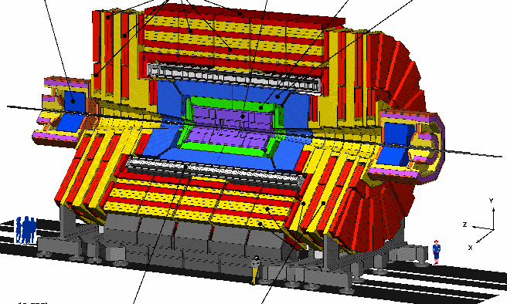
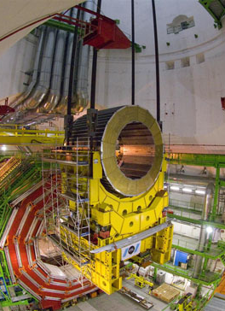
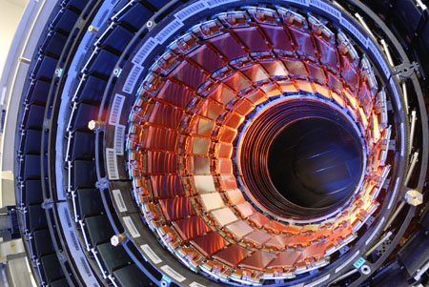
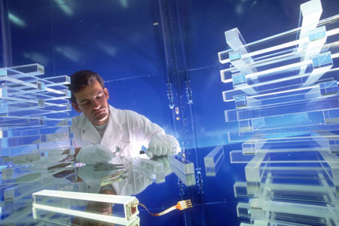
Cámaras de muones (Barrel)
Coil + inner vacuum tank
Cámaras de muones (Endcap)
Calorímetro Hadrónico (Barrel HCAL)
Detector de trazas de silicio (Silicon Tracker)
Cristales del calorímetro Electromagnético (ECAL)

Slide 6
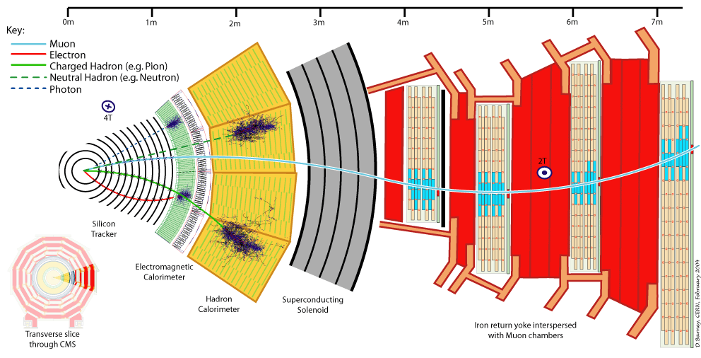
CMS
Detector de trazas:
Detecta la huella de las particulas
Ayuda a determinar el momento y trayectoria de las partículas cargadas
Imán:
Ayuda a determinar la relación carga/masa de las partículas.
Detector de Muones:
Calorímetro Electromagnético:
Mide la energía electromagnética de partículas cargadas (electrones, piones, protones,…)
Calorímetro hadrónico:
Mide la energía hadrónica de los hadrones

Slide 7
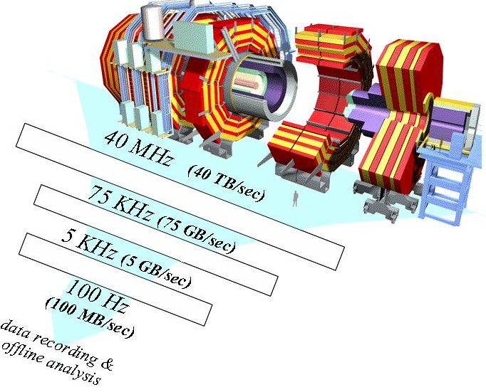
Toma de datos
Si se corriese de manera continua durante un año se produciría 1 ZB de datos
(Zettabyte = 2⁷⁰ bytes)
Electronic
Embedded processors
Online farm
El tamaño de un suceso “en bruto” es: 1-1.5 MB

Slide 8
El software de un experimento AAEE
El software de una experimento se suele dividir en dos grandes áreas: Offline y online
Online: El que es ejecutado durante la toma de datos
Offline: El que es ejecutado sobre los datos recogidos y almacenados durante la toma de datos
Tareas que debe realizar el software online:
Operación y monitorización del detector
Trigger: Selecciona en un tiempo muy corto los sucesos que son interesantes para su almacenamiento (HLT)
Almacenamiento de los datos y puesta a disposición de los sistemas on-line
Tareas que debe realizar el software offline:
Simulación de MC, con su correspondientes mecanismos de validación
Reconstrucción de los datos en bruto del detector para producir objetos de más alto nivel: trazas, jets, identificación
Entorno de análisis de datos, incluyendo los mecanismo de acceso a los mismos

Slide 9
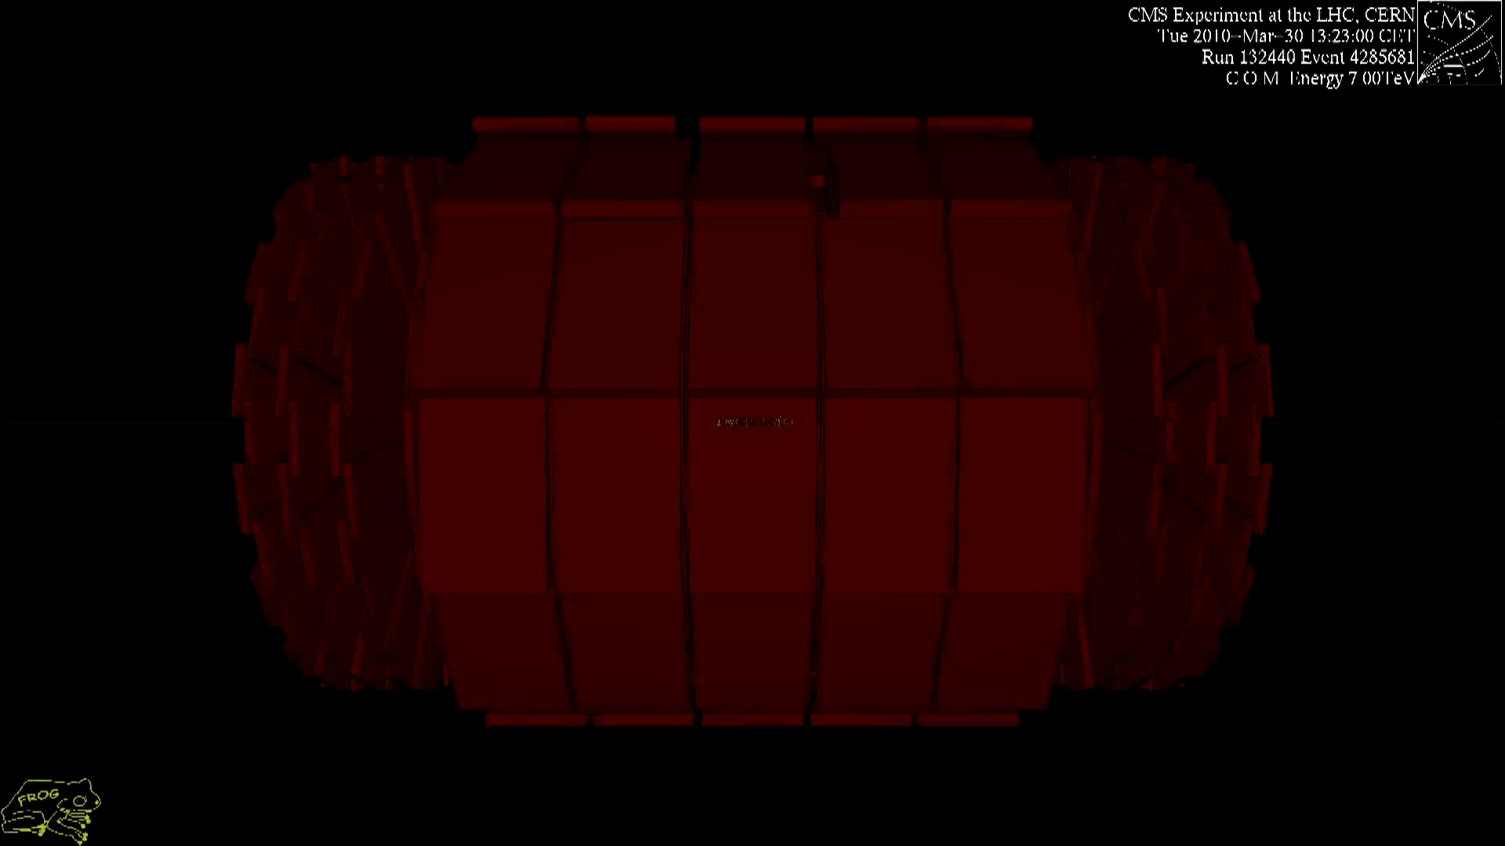
Resultado

Slide 10
Complejidad de los sucesos
Esto es lo que estamos buscando: Un bosón de Higgs
H → ZZ → 4 μ
Se producirá aproximadamente uno al día

Slide 11
Complejidad de los sucesos
Esto es lo que estamos buscando: Un bosón de Higgs
H → ZZ → 4 μ
Se producirá aproximadamente uno al día
Y sin embargo lo que tenemos es esto: Más de 1000 partículas
H→4μ + UE + PU + ISR + FSR +…
Con todos sus fondos varios ordenes de magnitud por encima

Slide 12
Modelo de computación AAEE
detector
reconstruction
Filtrado de suc.
(Selección &
reconstrucción)
análisis
event
summary
data
Datos procesados
raw
data
Análisis físico no interactivo
Reprocesado de sucesos
les.robertson@cern.ch
simulación
Objetos de análisis
Simulación de sucesos
Análsis interactivo
Notes:
This is a pretty old transparency of the computing model for any experiment. This also holds for CMS. CMS Tier-2s main responsibility in Batch Physics Analysis and Simulation

Slide 13
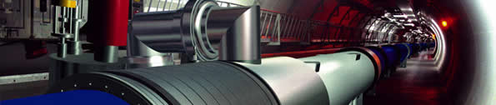
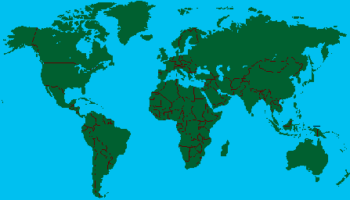
La distribución de los recursos WLCG
Tier-0 – The accelerator centre
Toma de datos y procesado inicial de los datos en bruto (raw data)
Distribución de los datos a los distintos Tier’s
Tier-1 (11 centros ) – “online” en el proceso de toma de datos → Alta disponibilidad
Gran capacidad de almacenamiento → Soporte para cinta
Análisis que sean intensivos en datos
Soporte nacional y regional
Canada – Triumf (Vancouver)
France – IN2P3 (Lyon)
Germany – Forschunszentrum Karlsruhe
Italy – CNAF (Bologna)
Netherlands – NIKHEF/SARA (Amsterdam)
Nordic countries – distributed Tier-1
Spain – PIC (Barcelona)
Taiwan – Academia SInica
UK – CLRC (Oxford)
US – FermiLab (Illinois)
– Brookhaven (NY)
Tier-2 – ~100 centros in ~40 países
Simulación
Análisis de usuario final – batch (también interactivo)
Tier-3 – 1 centro por instituto
Simulación (oportunista)
Análisis de usuario interactivo

Slide 14
Modelo de computación AAEE
detector
Tier-0
Tier-1
reconstruction
Filtrado de suc.
(Selección &
reconstrucción)
Tier-2
Tier-1
análisis
event
summary
data
Datos procesados
raw
data
Análisis físico no interactivo
Reprocesado de sucesos
les.robertson@cern.ch
simulación
Objetos de análisis
Simulación de sucesos
Análsis interactivo
Tier-2
Tier-2
Tier-3
Notes:
This is a pretty old transparency of the computing model for any experiment. This also holds for CMS. CMS Tier-2s main responsibility in Batch Physics Analysis and Simulation

Slide 15
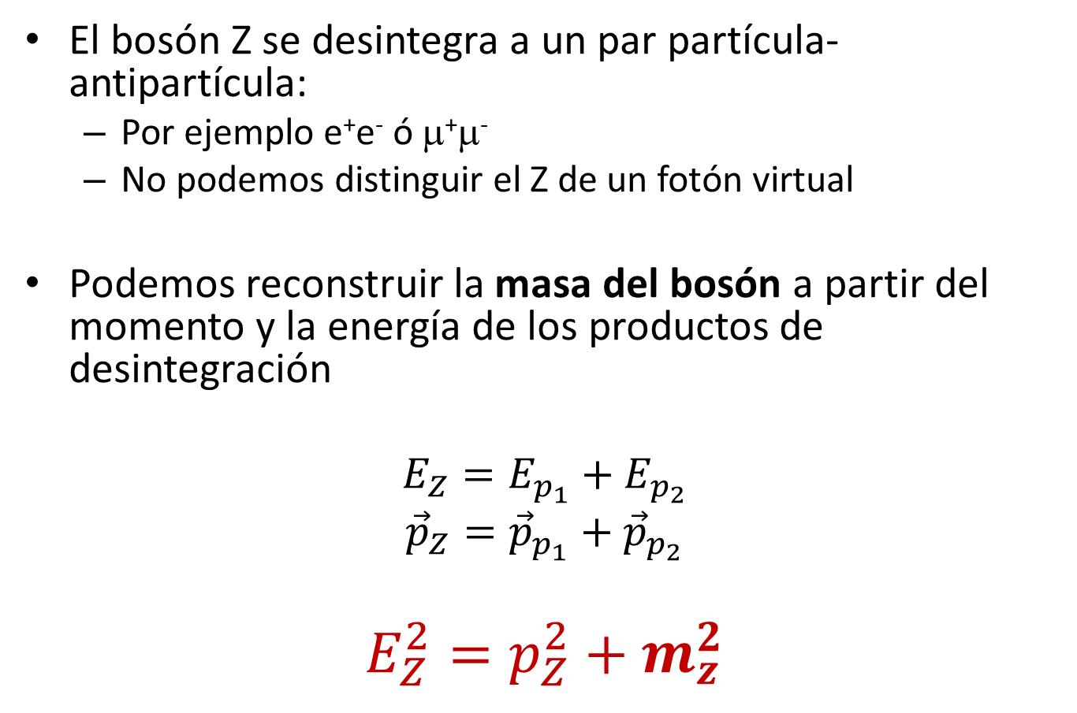
Desintegración del bosón Z⁰
El bosón Z se desintegra a un par partícula-antipartícula:
Por ejemplo e⁺e⁻ ó μ⁺μ⁻
No podemos distinguir el Z de un fotón virtual
Podemos reconstruir la masa del bosón a partir del momento y la energía de los productos de desintegración
$$E_{Z}=E_{p_{1}}+E_{p_{2}}$$
$${\vec{p}}_{Z}={\vec{p}}_{p_{1}}+{\vec{p}}_{p_{2}}$$
$$E_{Z}^{2}=p_{Z}^{2}+m_{z}^{2}$$

Slide 16
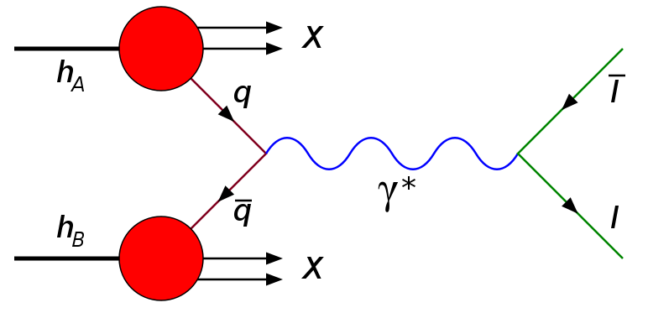
Simulación Drell-Yan
La sección eficaz de producción diverge a masa baja
Producción a partir de m > 20 GeV
Tenemos ficheros con 2 electrones o 2 muones
P_{T}>20
Generación, Reconstrucción y Datos
Intentaremos calcular el pico de masa de Z (media y anchura) viendo las diferencias

Slide 17
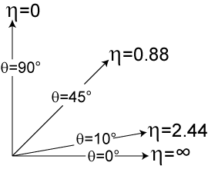
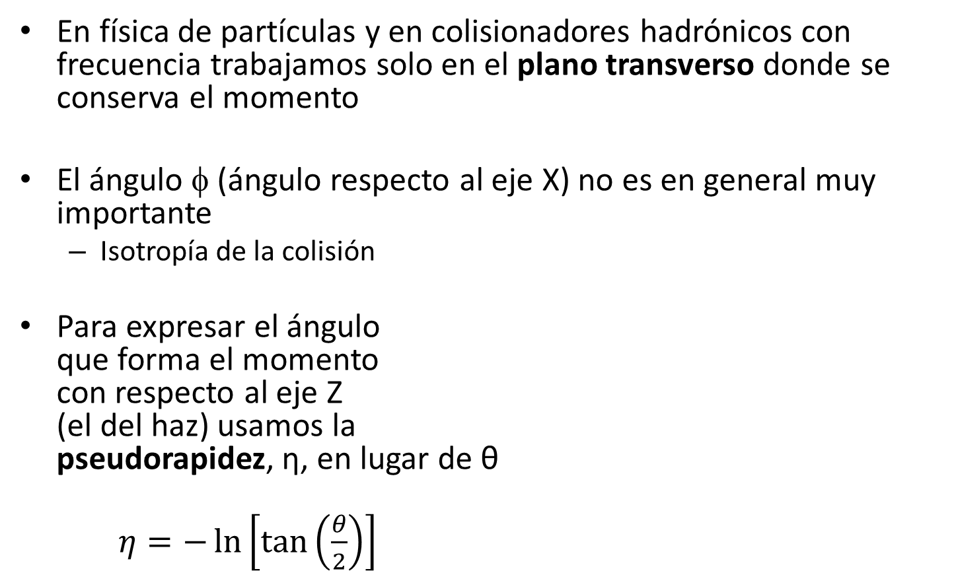
Momento transverso y Pseudorapidez
En física de partículas y en colisionadores hadrónicos con frecuencia trabajamos solo en el plano transverso donde se conserva el momento
El ángulo φ (ángulo respecto al eje X) no es en general muy importante
Isotropía de la colisión
Para expresar el ángulo que forma el momento con respecto al eje Z (el del haz) usamos la pseudorapidez, η, en lugar de θ
$η=−\ln\left[\tan\left(\frac{θ}{2}\right)\right]$

